Slide 1
printer driver

Slide 2
経緯
知り合いのノートパソコンを設定する機会ができた
  Windowsがインストール済み
  元の持ち主のパスワード不明
  最近のPCのリカバリの仕方がよく分からない
    最後にWindowsをインストールしたときにはディスクが付属
    今はリカバリ領域でもついてるんだろうか…
プリンタとfacebook, Wordが使えれば十分
面倒だしUbuntuを入れてしまえ
  USBを指すだけでインストールできるスゴい時代になった
  最初に使ったのは2007年頃でつかったディストリはVine 3.2
    パーティションやLILO,GRUBの設定に恐怖したあの日

Slide 3
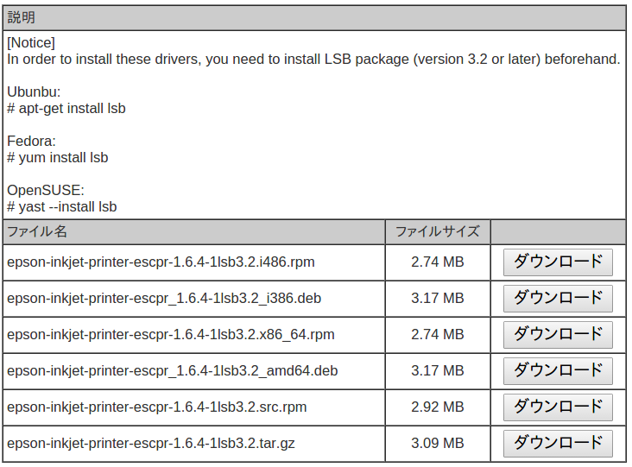
EPSON printer driver

Slide 4
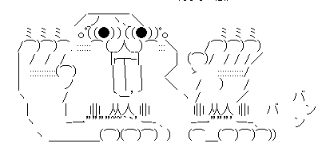
こんなのrpm -ivhかapt-getで一発だお

Slide 5
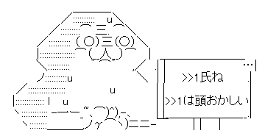
epson-inkjet-printer-escpr_1.3.0-1lsb3.2_i386.deb) ... dpkg: dependency ... epson-inkjet-printer-escpr:i386 depends on lsb (>= 3.2).

Slide 6
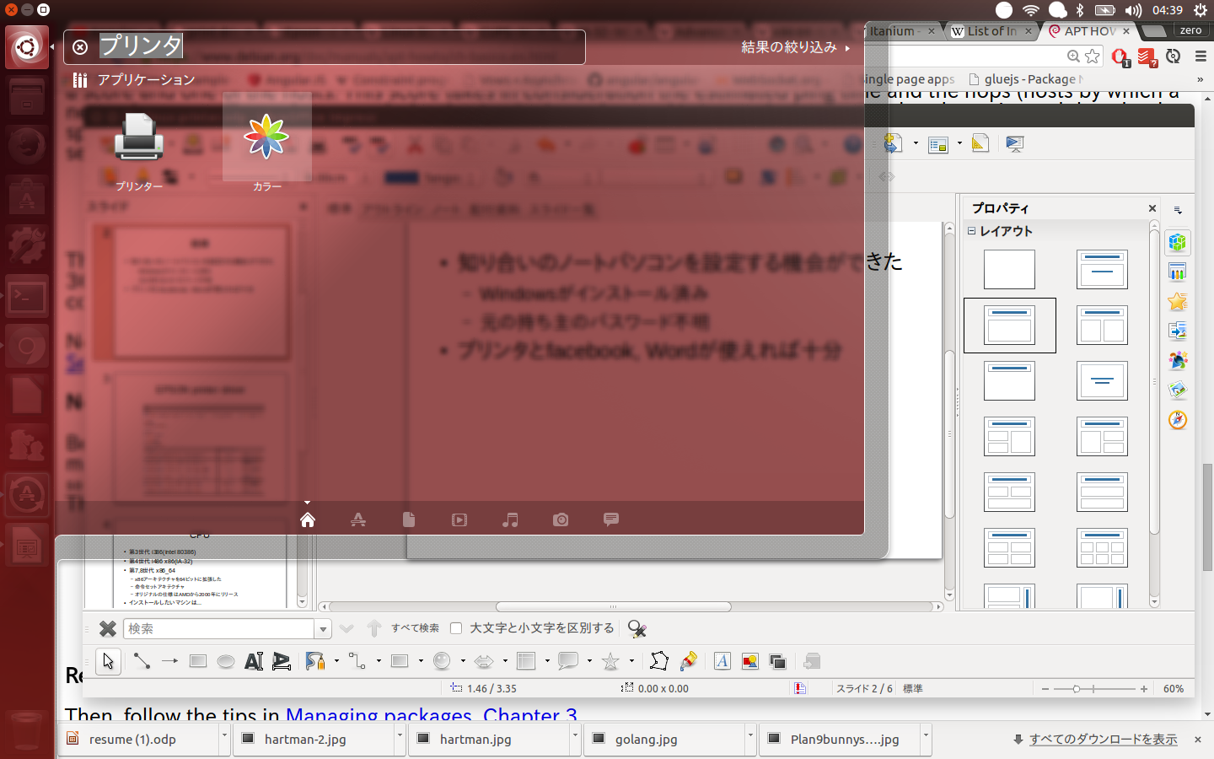
結局...
system-config-printer
  此処からマウスをクリックしてinstallしました
悔しいので少し深堀

Slide 7
CPU
第3世代 i386(intel 80386)
第4世代 i486 x86(IA-32)
第7,8世代 x86_64
  x86アーキテクチャを64ビットに拡張した
  命令セットアキテクチャ
x86
  Intel 8086, Intel 8088と後方互換性のあるアーキテクチャ
  80186, 80286, 80386, 80486
インストールしたいマシンは...
  Core i5-3317u CPU@1.7GHz * 4
  命令セット x86_x64
https://en.wikipedia.org/wiki/X86

Slide 8
x86-64
64 bit版のx86アーキテクチャ
  AMDにより2000年に仕様を作成される
  AMD, Intel and VIAの3社により実装
メーカーによって呼び名が違う
  Apple x86-64, x86_64
  Sun Microsystems, Microsoft x64
  BSD family, Linux AMD64
Itanium IA-64とは互換性なし

Slide 9
LSB
Linux Standard Base
  Linux Foundationによる標準規格
  filesystem hierachyを含む
  POSIX, SUS（Single UNIX Specification）
  がベース
lsb_release -a
  LSBのversion情報を表示
エラーで表示された3.2以降のものは
  3.2: Released January 28, 2008. This version has been submitted as ISO/IEC 23360.
  2008年にリリースされたものらしい
https://en.wikipedia.org/wiki/Linux_Standard_Base

Slide 10
CUPS
Common Unix Printing System
1997年 Michael Sweetにより開発スタート
1999年 beta版がリリース
  オリジナルではLPDが使われていた
  LPDの制限とベンダーの非互換性からIPPへ移行
2002年 AppleがMac OS X 10.2に適応

